Slide 1
Муниципальное бюджетное дошкольное образовательное учреждение
«Детский сад общеобразовательного вида №30»
Муниципального образования города Братска.
Проект
«Моя семья – моё богатство»
Составила:
воспитатель
Зюзина Татьяна
Геннадьевна
МБДОУ «ДСОВ №30»
г. Братск

Slide 2
«Моя семья-моё богатство»
(детско-взрослый проект)

Slide 3
Семья – это счастье, любовь и удача.
Семья – это летом поездки на дачу.
Семья – это праздник, семейные даты,
Подарки, покупки, приятные траты.
Рожденье детей, первый шаг, первый лепет.
Мечты о хорошем, волненье и трепет.
Семья – это труд, друг о друге забота,
Семья – это много домашней работы.
Семья – это важно! Семья – это сложно!
Но счастливо жить одному невозможно!
Всегда будьте вместе, любовь берегите,
Обиды и ссоры подальше гоните.
Хочу, чтоб про вас говорили друзья:
Какая хорошая ваша семья!

Slide 4
Тип проекта: творческий
По содержанию: ребенок, семья и общекультурно - семейные ценности
По характеру участия ребенка: ребенок – участник от зарождения идеи до получения результата
По характеру контактов: в контакте с семьей
По количеству участников: коллективный
По продолжительности: краткосрочный
Сроки реализации проекта – 3 дня
Постановка проблемы
Недостаток знаний у дошкольников о своей семье.
Утрата функции семьи передачи детям значимых семейных и жизненных ценностей.
Разобщенность между семьей и детским садом.

Slide 5
Актуальность
Семья - это первый социальный институт, с которым ребенок встречается в жизни, частью которого является. Семья занимает центральное место в воспитании ребенка, играет основную роль в формировании мировоззрения, чувств, социально-нравственного облика и позиции ребенка. В семье воспитание детей должно строиться на любви, опыте, традициях, личном примере из детства родных и близких. В какую бы сторону развития ребенка мы не рассматривали, всегда окажется, что главную роль в становлении его личности на разных возрастных этапах играет семья.
Вот почему проблема сохранения семейных ценностей, возрождения семейных традиций становится актуальной и определяется той огромной ролью, которую играет семья и семейные традиции в развитии и формировании социально-нравственной культуры ребенка.
Очень важно сформировать у ребенка понимание, что он мальчик или девочка, а когда вырастет, будет женщиной или мужчиной, и эта принадлежность к полу, не изменится в зависимости от ситуации или личных желаний ребенка.
Родители дошкольников смогут почувствовать себя полно нравственными участниками педагогического процесса. И самое главное, проект будет способствовать укреплению семьи, что само по себе переоценить невозможно. Семья во все времена оказывала огромное влияние на детей.

Slide 6
Игровая мотивация
Дети приходят утром в группу и обнаруживают в группе домового «Кузю», который очень грустно рассматривает альбом без фотографий.
Цель проекта
Формирование у детей понятие «семья» и повышение роли семейных ценностей в становлении личности ребенка.
Задачи для:
Воспитателей:
Формировать у детей представление о семье.
Формировать гендерную принадлежность воспитанника с учетом возрастных изменений.
Родителей:
Обогащать детско-родительские отношения опытом совместной творческой деятельности.
Детей:
Воспринимать представление о родственных отношений между «близкими» ребенку членами семьи (мама, папа, родные брат и сестра, бабушка, дедушка).

Slide 7
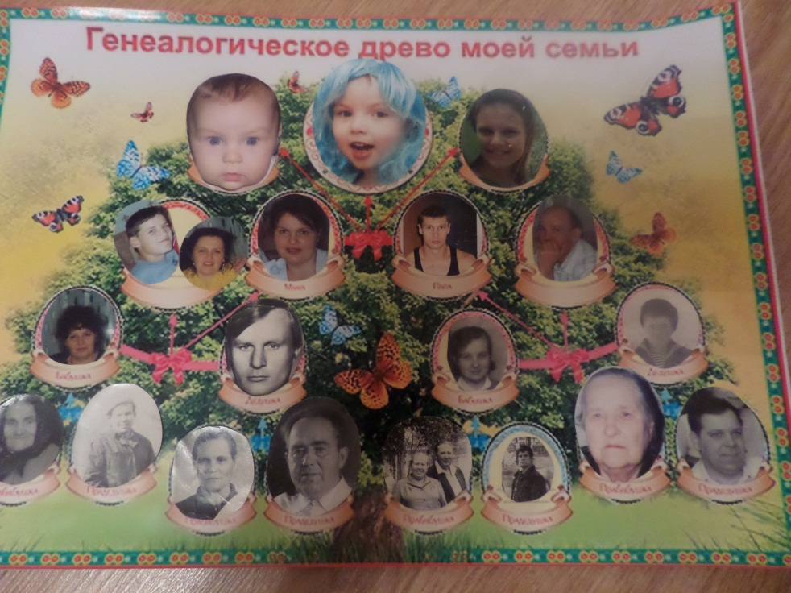
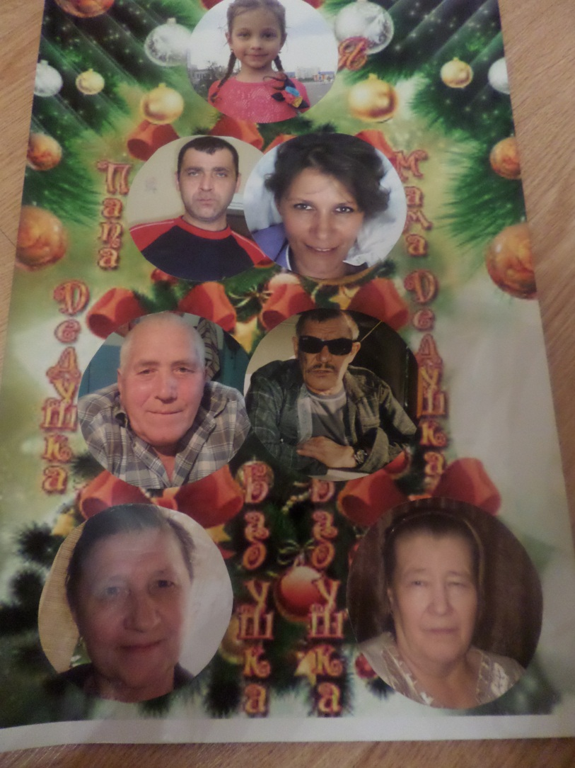

Slide 8
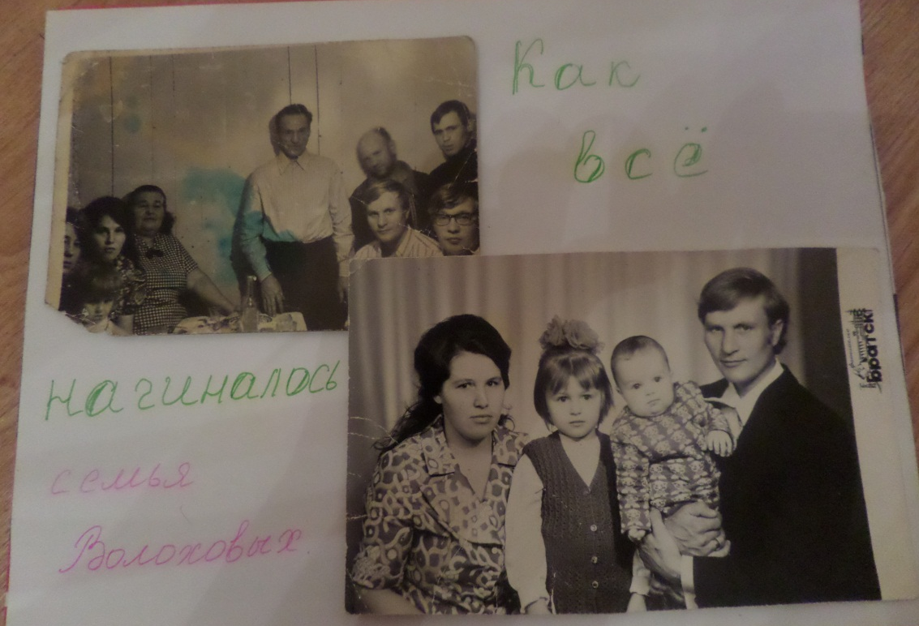
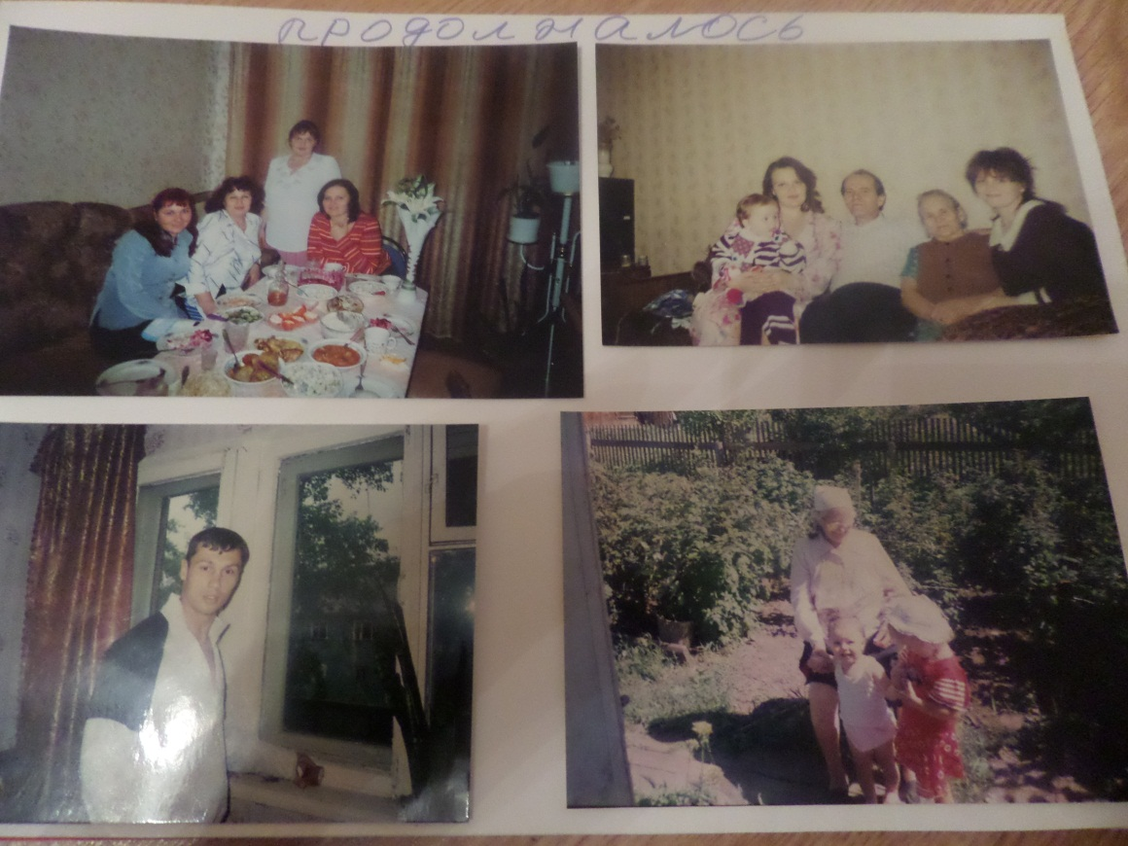

Slide 9
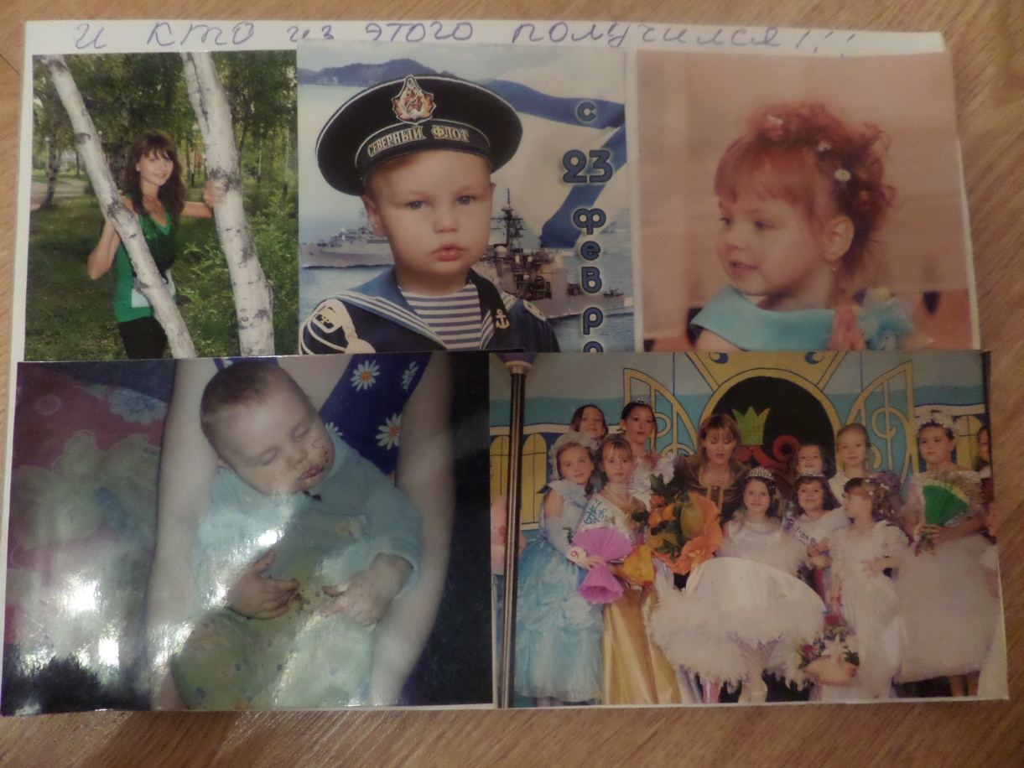
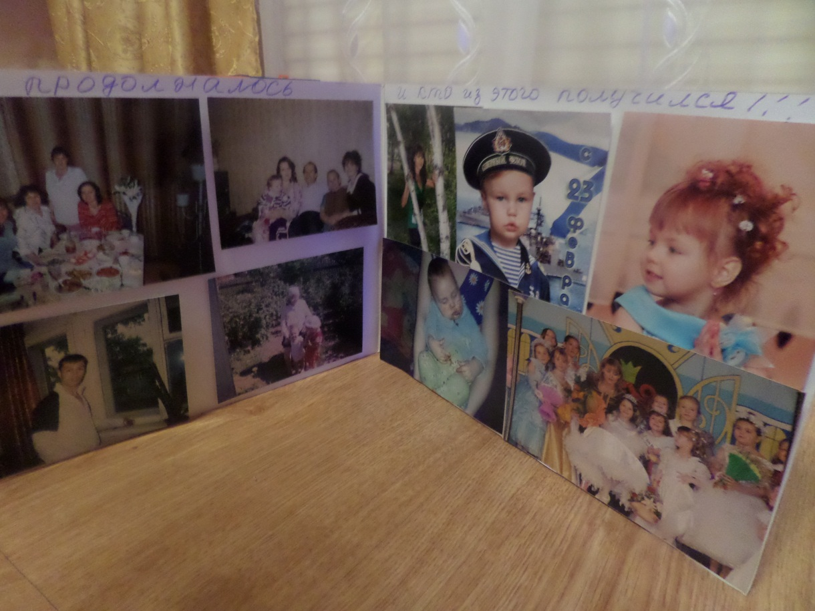

Slide 10
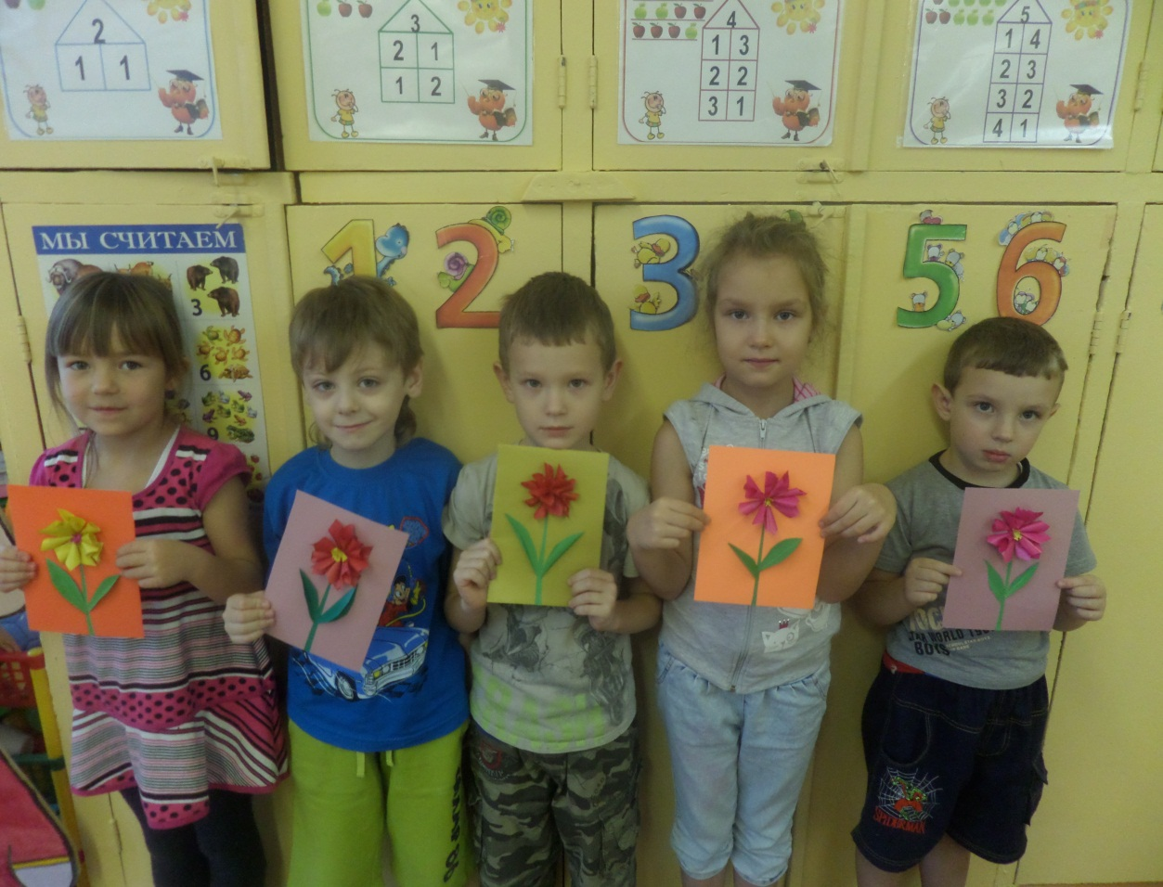
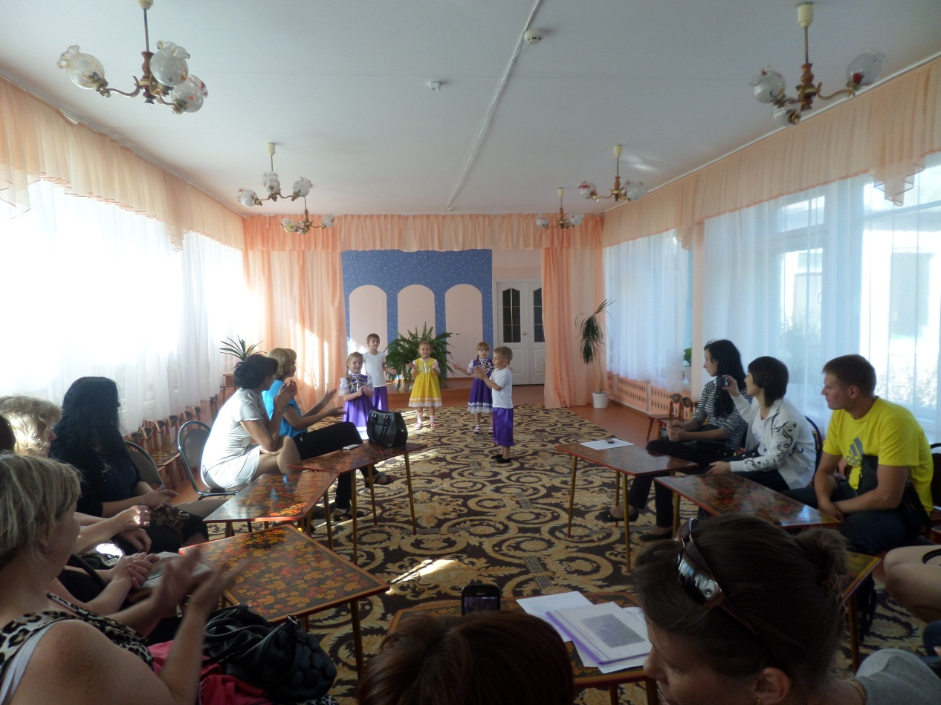

Slide 11
Интерактивная игра
Без чего на белом свете
Взрослым не прожить и детям?
Кто поддержит вас, друзья?
Ваша дружная...

Slide 12
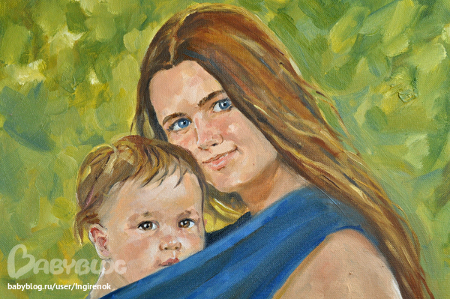
Кто милее всех на свете?
Кого любят очень дети?
На вопрос отвечу прямо:
— Всех милее наша...

Slide 13
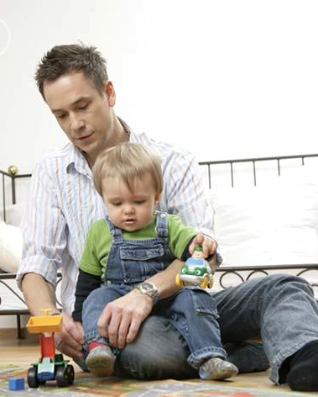
Кто же трудную работу
Может делать по субботам? —
С топором, пилой, лопатой
Строит, трудится наш...

Slide 14
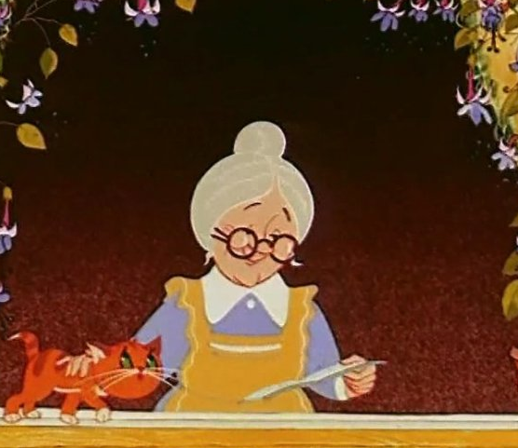
Кто любить не устает,
Пироги для нас печет,
Вкусные оладушки?
Это наша...

Slide 15
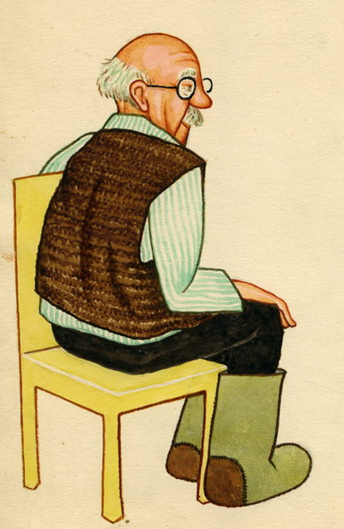
Кто всю жизнь работал,
Окружал заботой
Внуков, бабушку, детей,
Уважал простых людей?
На пенсии уж много лет
Нестареющий наш...

Slide 16
Спасибо
за
внимание!

